Slide 1
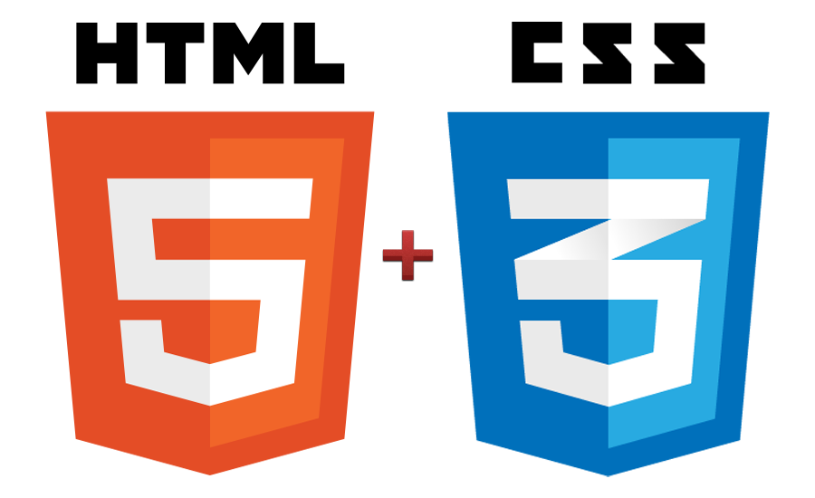

HTML5基础教程
WEB开发教程系列

Slide 2
目录
01
HTML5之概述
02
HTML5之元素概览
03
HTML5之Section & 外观布局概要
04
HTML5之表单
05
HTML5 之多媒体介绍
06
HTML5之绘图
07
HTML5之连通性之Web Sockets和 WebRTC
08
HTML5之设备访问
Notes:
模板来自于 http://meihua.docer.com/

Slide 3
目录
01
HTML5之概述
02
HTML5之元素概览
03
HTML5之Section & 外观布局概要
04
HTML5之表单
05
HTML5 之多媒体介绍
06
HTML5之绘图
07
HTML5之连通性之Web Sockets和 WebRTC
08
HTML5之设备访问
Notes:
模板来自于 http://meihua.docer.com/

Slide 4
HTTP协议
客户/服务器模式
客户向服务器请求服务
简单快速
请求方法常用的有GET、POST
由于HTTP协议简单，使得HTTP服务器的程序规模小，因而通信速度很快
灵活
允许传输任意类型的数据对象
传输的类型由Content-Type加以标记
无连接
每次连接只处理一个请求
服务器处理完客户的请求，即断开连接
无状态
记忆能力。缺少状态意味着如果后续处理需要前面的信息，则它必须重传，这样可能导致每次连接传送的数据量增大。另一方面，在服务器不需要先前信息时它的应答就较快。
Notes:
IETF: 国际互联网工程任务组（The Internet Engineering Task Force，简称 IETF），HTML：超文本标记语言.
W3C: World Wide Web Consortium（万维网联盟）
HTML2.0是第一个正式的HTML发布版本
XHTML1.0是可扩展的标记语言，是W3C组织推荐的一个标准，经修改与2002年8月1日发布。相比HTML，XTHML可以使用严谨的XML语法；所有的元素都必须使用小写。（除了自结束的标签以外，都必须使用结束标签）
XHTML1.1：必须把文档标记为XHTML文档，不能接受HTML模式的文档，浏览器在执行时只要有一行违反XHTML的规则，都不可以接受。这个标准会使得之前很多HTML的文档都无法兼容。
XHTML2.0 由于无法兼容之前的版本，所以不被浏览器开发商和开发人员所接受。
HTML5在2014年诞生，在W3C组织设计XHTML2.0的时候就有很多浏览器厂商想W3C组织提意见，创建一种可以兼容HTML的语言，而W3C组织坚持XHTML2.0，导致很多浏览器厂商都脱离W3C组织，自己组建了一个组织：WHATWG（网页超文本应用技术工作小组）,最后W3C组织妥协，2007年W3C组织和WHATWG组织合并，共同设计了HTML5.
HTML5是一个妥协式的语言，可以兼容所有之前的格式。

Slide 5
初识WEB前端
区分前后端
通过实例认识前后端的区别和联系
前端三要素
结构层
表现层
行为层
Notes:
IETF: 国际互联网工程任务组（The Internet Engineering Task Force，简称 IETF），HTML：超文本标记语言.
W3C: World Wide Web Consortium（万维网联盟）
HTML2.0是第一个正式的HTML发布版本
XHTML1.0是可扩展的标记语言，是W3C组织推荐的一个标准，经修改与2002年8月1日发布。相比HTML，XTHML可以使用严谨的XML语法；所有的元素都必须使用小写。（除了自结束的标签以外，都必须使用结束标签）
XHTML1.1：必须把文档标记为XHTML文档，不能接受HTML模式的文档，浏览器在执行时只要有一行违反XHTML的规则，都不可以接受。这个标准会使得之前很多HTML的文档都无法兼容。
XHTML2.0 由于无法兼容之前的版本，所以不被浏览器开发商和开发人员所接受。
HTML5在2014年诞生，在W3C组织设计XHTML2.0的时候就有很多浏览器厂商想W3C组织提意见，创建一种可以兼容HTML的语言，而W3C组织坚持XHTML2.0，导致很多浏览器厂商都脱离W3C组织，自己组建了一个组织：WHATWG（网页超文本应用技术工作小组）,最后W3C组织妥协，2007年W3C组织和WHATWG组织合并，共同设计了HTML5.
HTML5是一个妥协式的语言，可以兼容所有之前的格式。

Slide 6
相关组织
IETF
互联网工程任务组（Internet Engineering Task Force）
W3C
互联网工程任务组（World Wide Web Consortium）
Notes:
IETF: 国际互联网工程任务组（The Internet Engineering Task Force，简称 IETF），HTML：超文本标记语言.
W3C: World Wide Web Consortium（万维网联盟）
HTML2.0是第一个正式的HTML发布版本
XHTML1.0是可扩展的标记语言，是W3C组织推荐的一个标准，经修改与2002年8月1日发布。相比HTML，XTHML可以使用严谨的XML语法；所有的元素都必须使用小写。（除了自结束的标签以外，都必须使用结束标签）
XHTML1.1：必须把文档标记为XHTML文档，不能接受HTML模式的文档，浏览器在执行时只要有一行违反XHTML的规则，都不可以接受。这个标准会使得之前很多HTML的文档都无法兼容。
XHTML2.0 由于无法兼容之前的版本，所以不被浏览器开发商和开发人员所接受。
HTML5在2014年诞生，在W3C组织设计XHTML2.0的时候就有很多浏览器厂商想W3C组织提意见，创建一种可以兼容HTML的语言，而W3C组织坚持XHTML2.0，导致很多浏览器厂商都脱离W3C组织，自己组建了一个组织：WHATWG（网页超文本应用技术工作小组）,最后W3C组织妥协，2007年W3C组织和WHATWG组织合并，共同设计了HTML5.
HTML5是一个妥协式的语言，可以兼容所有之前的格式。

Slide 7
HTML5发展历程
6月
11月
1996
12月
1月
5月
8月
10月
1993
1995
1997
1999
2000
2001
2002
2014
IETF发布HTML草案
IETF发布首个
HTML2.0官方版本
W3C发布HTML3.2和HTML4.0两个版本
W3C组织发布HTML4.0 该版本被广泛使用
W3C组织发布XHTML1.0
W3C组织修订XHTML1.0发布XTHML1.1
W3C发布XHTML2.0,该版本因为改动太大，最后宣告失败
W3C的HTML工作组正式发布HTML5
Notes:
IETF: 国际互联网工程任务组（The Internet Engineering Task Force，简称 IETF），HTML：超文本标记语言.
W3C: World Wide Web Consortium（万维网联盟）
HTML2.0是第一个正式的HTML发布版本
XHTML1.0是可扩展的标记语言，是W3C组织推荐的一个标准，经修改与2002年8月1日发布。相比HTML，XTHML可以使用严谨的XML语法；所有的元素都必须使用小写。（除了自结束的标签以外，都必须使用结束标签）
XHTML1.1：必须把文档标记为XHTML文档，不能接受HTML模式的文档，浏览器在执行时只要有一行违反XHTML的规则，都不可以接受。这个标准会使得之前很多HTML的文档都无法兼容。
XHTML2.0 由于无法兼容之前的版本，所以不被浏览器开发商和开发人员所接受。
HTML5在2014年诞生，在W3C组织设计XHTML2.0的时候就有很多浏览器厂商想W3C组织提意见，创建一种可以兼容HTML的语言，而W3C组织坚持XHTML2.0，导致很多浏览器厂商都脱离W3C组织，自己组建了一个组织：WHATWG（网页超文本应用技术工作小组）,最后W3C组织妥协，2007年W3C组织和WHATWG组织合并，共同设计了HTML5.
HTML5是一个妥协式的语言，可以兼容所有之前的格式。

Slide 8
HTML5设计理念
简约性
HTML4.01制定文档使用的编码
<meta http-equiv=“Content-Type” content=“text/html;charset=utf-8”/>
HTML5制定文档使用的编码
<meta charset=“utf-8”>
HTML4.0规范定义doctype
<!DOCTYPE Html PUBLIC “-//W3C/DTD HTML4.01//EN” “http://www.w3.org/TR/HTML14/strict.dtd””
HTML5规范定义doctype
<!DOCTTYPE html>
兼容性
<div CLASS=CONTENT><DIV>
<DIV CLASS=“CONTENT”>
在HTML5中不会报错

Slide 9
HTML5设计理念
符合需求解决现实问题
以前版本给多个元素增加超链接
<h2><a href=“#”>段落文本<a/></h2>
<p><a href=“#”>段落文本<a/></p>
HTML5
<a href=“#”>
<h2>段落文本</h2>
<p>段落文本</p>
<a/>
新增语义元素
在HTML5中使用新元素来替换原来的DIV+CSS中的一些常用DIV布局
<body>
<header></header>
<nav></nav>
<footer></footer>
<body>

Slide 10
HTML5设计理念
平稳退化
在HTML5中遵循平稳退化的例子就是使用type属性增强表单。
<input type=“foo”/>
现有的浏览器不理解这个input元素的时候浏览器会把它看成
<input type=“text”/>

Slide 11
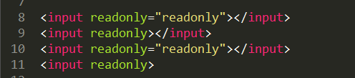
HTML5语法变化
标签不区分大小写
元素可以省略结束标签
允许省略属性的属性值

Slide 12
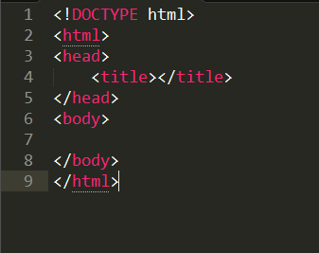
HTML5 基本结构
HTML文档主体格式

Slide 13
推荐的开发工具
Sublime Text
Atom
brackets
Nodepad++
webstorm
Visual Studio Code
Dreamweaver
Eclipse
Jsfiddle.net(在线编辑器)
http://plnkr.co/(在线编辑器)
http://jsdo.it/(在线编辑器)
http://codepen.io/(在线编辑器)
http://jsbin.com/(在线编辑器)
http://runjs.cn/code(在线编辑器)

Slide 14
目录
01
HTML5之概述
02
HTML5之元素概览
03
HTML5之Section & 外观布局概要
04
HTML5之表单
05
HTML5 之多媒体介绍
06
HTML5之绘图
07
HTML5之连通性之Web Sockets和 WebRTC
08
HTML5之性能&集成
09
HTML5之设备访问
Notes:
模板来自于 http://meihua.docer.com/

Slide 15
基础元素
元素 | 描述
<html> | HTML <html> 元素(或者说 HTML 根元素)代表着一个 HTML 文档的根本(root)。 所有其他元素皆是此元素的后代。
参考：https://developer.mozilla.org/en-US/docs/Web/HTML/Element

Slide 16
Document 元数据
元数据（Metadata）含有页面的相关信息。这些包括样式，脚本及数据的信息能帮助一些软件 (如搜索引擎， 浏览器等等）更好运用以及渲染页面。对于样式和脚本的元数据可以直接在网页里定义或者链接到有这些的其他文件。
元素 | 描述
<base> | HTML中的Base元素(<base>)指定文档里所有相对URL地址的基础URL。一份文档最多一个<base>元素。
<head> | HTML Head 元素 (<head>) 规定文档相关的通用信息（元数据），包括文档标题、样式或脚本的链接或定义。
<link> | HTML 中<link>元素指定了外部资源与当前文档的关系. Possible uses for this element include defining a relational framework for navigation.这个元素经常用来链接css文件。
<meta> | HTML Meta 元素 (<meta>) 用来表达任何其他 HTML 元相关元素 (<base>, <link>,<script>, <style> 或者 <title>) 等无法表达的信息。
<style> | HTML的<style>元素包含了文档的样式化信息或者文档的一部分。指定的样式化星系包含的该元素内，通常是CSS的格式。
<title> | HTML <title> 元素 定义文档的标题，显示在浏览器的标题栏或标签页上。它只可以包含文本，若是包含有标签，则包含的任何标签都不会被解释。

Slide 17
Content sectioning
Content sectioning 元素能让你将文档内容组织成几个逻辑块。使用 sectioning elements 为您的网页内容创建一个大致的梗概，使用包括页眉、页脚导航和标题等元素来确定内容部分。
元素 | 描述
<address> | HTML 的<address>元素可以让作者为它最近的<article>或者<body>祖先元素提供联系信息。在后一种情况下，它应用于整个文档。
<article> | <article>元素表示文档、页面、应用或网站中的独立结构，其意在成为可独立分配的或可复用的结构，如在发布中，它可能是论坛帖子、杂志或新闻文章、博客、用户提交的评论、交互式组件，或者其他独立的内容项目。
<footer> | HTML <footer> 元素表示最近一个章节内容或者根节点（sectioning root ）元素的页脚。一个页脚通常包含该章节作者、版权数据或者与文档相关的链接等信息。
<header> | <header>元素表示一组引导性的帮助，可能包含标题元素，也可以包含其他元素，像logo、分节头部、搜索表单等。
<h1>,<h2>,<h3>,<h4>,<h5>, <h6> | 标题(Heading)元素有六个不同的级别，<h1> 是最高级的，而 <h6> 则是最低的。 一个标题元素能简要描述该节的主题。标题信息可以由用户代理可以使用，例如，自动构造某个文档中的内容表（就像本文档右边浮动栏一样）。
<hgroup>
<nav> | HTML导航栏 (<nav>) 描绘一个含有多个超链接的区域，这个区域包含转到其他页面，或者页面内部其他部分的链接列表.
<section> | HTML Section 元素 (<section>) 表示文档中的一个区域（或节），比如，内容中的一个专题组，一般来说会有包含一个 heading。

Slide 18
Text content
使用HTML text content 元素来组织在 开标签<body>和闭标签</body>里面的块或者章节的内容，这些元素能标识内容的宗旨结构，这个对SEO也很重要
元素 | 描述
<dd> | HTML <dd> 元素（HTML 描述元素）用来指明一个描述列表 (<dl>) 元素中一个术语的描述。这个元素只能作为描述列表元素的子元素出现，并且必须跟着一个 <dt> 元素。
<div> | HTML <div> 元素 (或 HTML 文档分区元素) 是一个通用型的流内容容器，它在语义上不代表任何特定类型的内容，它可以被用来对其它元素进行分组，一般用于样式化相关的需求（使用 class 或 id 特性) 或者对具有相同特性的一组元素进行分组 (比如 lang)，它应该在没有任何其它语义元素可用是才使用 (比如<article> 或 <nav>) 。
<dl> | HTML <dl> 元素 （或 HTML 描述列表元素）是一个包含术语定义以及描述的列表，通常用于展示词汇表或者元数据 (键-值对列表)。
<dt> | HTML <dt> 元素 （或 HTML 术语定义元素）用于在一个定义列表中声明一个术语。该元素仅能作为 <dl> 的子元素出现。通常在该元素后面会跟着 <dd> 元素， 然而，多个连续出现的 <dt> 元素都将由出现在它们后面的第一个 <dd> 元素定义。
<figcaption> | HTML <figcaption> 元素 是与其相关联的图片的说明/标题，用与描述其父节点 <figure> 元素里的其他数据。这意味着 <figcaption> 在<figure> 块里是第一个或最后一个。同时 HTML Figcaption 元素是可选的；如果没有该元素，这个父节点的图片只是会没有说明/标题。
<figure> | HTML <figure> 元素代表一段独立的内容, 经常与说明(caption) <figcaption> 配合使用, 并且作为一个独立的引用单元。当它属于主体(mian flow)时，它的位置独立于主体。这个标签经常是在主文中引用的图片，插图，表格，代码段等等，当这部分转移到附录中或者其他页面时不会影响到主体。

Slide 19
Text content (续)
续
<hr> | 水平线标签
<li> | HTML <li> 元素 (或者 HTML 列表条目元素) 用于表示列表里的条目。它必须被包含在一个父元素里：一个有顺序的列表(<ol>)，一个无顺序的列表(<ul>)，或者一个菜单 (<menu>)。在菜单或者无顺序的列表里，列表条目通常用点排列显示。在有顺序的列表里，列表条目通常是在左边有按升序排列计数的显示，例如数字或者字母。
<main> | HTML Main元素(<main>)呈现了文档<body>或应用的主体部分。主体部分由与文档直接相关，或者扩展于文档的中心主题、应用的主要功能部分的内容组成。这部分内容在文档中应当是独一无二的，不包含任何在一系列文档中重复的内容，比如侧边栏，导航栏链接，版权信息，网站logo，搜索框（当然，文档的主要功能就是搜索框）。</main>
<ol> | The HTML <ol> Element (or HTML Ordered List Element) represents an ordered list of items. Typically, ordered-list items are displayed with a preceding numbering, which can be of any form, like numerals, letters or Romans numerals or even simple bullets. This numbered style is not defined in the HTML description of the page, but in its associated CSS, using thelist-style-type property.
<p> | HTML <p>元素（或者说 HTML 段落元素）表示文本的一个段落。该元素通常表现为一整块与相邻文本分离的文本，或以垂直的空白隔离或以首行缩进。另外，<p> 是块级元素。
<pre> | HTML <pre> 元素（或者说 HTML 格式化文本）即预格式化文本。在该元素中的文本通常以非比例的字体显示出来，正如文件中所显示的那样。该元素里的空格会全部显示。

Slide 20
Inline text semantics
使用 HTML 嵌入式文本语义(Inline text semantics)定义语句，结构，可以是一个词，一段，或任意风格的文字。
元素 | 描述
<a> | HTML 中的 <a>元素 (或HTML锚元素, Anchor Element) 用于定义一个超链接到同一页上的某个位置，或者在网络上的任何其它页面。它也可以用于（一个过时的方式），以创建用于一个锚点——即超链接定位到页面中的内容，因此链接不只是连接到一个页面的顶部（也可以是页面的中部或者底部）。
<abbr> | HTML中的<abbr>元素（或HTML缩写元素）表示一个缩写，并且可以视需要对它提供完整描述。如果提供描述，那么title属性的值必须是这个完整描述，而不能是其他值。比如 "Inc."、"etc."。通过对缩写词语进行标记，您就能够为浏览器、拼写检查程序、翻译系统以及搜索引擎分度器提供有用的信息。
<b> | HTML <b> 元素表示相对于普通文本字体上的区别，但不表示任何特殊的强调或者关联。它通常用在摘要中的关键字、审查中的产品名称或者其他通畅需要显示为加粗的文字区域。它的另一个使用例子是用来标记一篇文章中每一段的引言。
<bdo> | The HTML <bdo> Element (or HTML bidirectional override element) is used to override the current directionality of text. It causes the directionality of the characters to be ignored in favor of the specified directionality.
<br> | HTML 元素 换行 <br> 在文本中产生一个换行（回车键）。这对于写诗或写一个地址来说显得很有用。它可以将行明显地分开。
<cite> | HTML引用（ Citation）标签 (<cite>) 表示一个作品的引用。它必须包含引用作品的符合简写格式的标题或者URL。It must include the title of a work or a URL reference, which may be in an abbreviated form according to the conventions used for the addition of citation metadata.
<code> | HTML <code> 元素呈现一段计算机代码. 默认情况下, 它以浏览器的默认等宽字体显示.
<data> | HTML <data> 元素 将一个指定内容和机器可读的翻译联系在一起。但如果内容是与 time 或者 date 相关的，一定要使用 <time>。
<em> | HTML 着重元素 (<em>) 标记出需要用户着重阅读的内容， <em> 元素是可以嵌套的，嵌套层次越深，则其包含的内容被认定为越需要着重阅读。

Slide 21
Inline text semantics
续
<i> | HTML元素 <i> 用于表现因某些原因需要区分普通文本的一系列文本。例如技术术语、外文短语或是小说中人物的思想活动等，它的内容通常以斜体显示。
<mark> | 这个 HTML mark 标签代表突出显示的文字,例如可以为了标记特定上下文中的文本而使用这个标签. 举个例子，它可以用来显示搜索引擎搜索后关键词。
<q> | HTML引用标签 (<q>)表示一个封闭的并且是短的行内引用的文本. 这个标签是用来引用短的文本，所以请不要引入换行符; 对于长的文本的引用请使用 <blockquote> 替代.
<ruby> | HTML <ruby> 元素 被用来展示东亚文字注音或字符注释。
<span> | HTML <span> 元素是短语内容的通用行内容器，并没有任何特殊语义。可以使用它来编组元素以达到某种样式意图（通过使用类或者Id属性），或者这些元素有着共同的属性，比如lang。应该在没有其他合适的语义元素时才使用它。<span> 与 <div> 元素很相似，但 <div> 是一个 块元素 而 <span> 则是 行内元素 .
<time> | HTML time 标签(<time>) 用来表示24小时制时间或者公历日期，若表示日期则也可包含时间和时区。
<var> | <var> 标签表示变量的名称，或者由用户提供的值。

Slide 22
图片和多媒体
HTML 支持各种多媒体资源，例如图像，音频和视频。
元素 | 描述
<area> | HTML <area> 元素 在图片上定义一个热点区域
<audio> | HTML <audio> 元素用于在文档中表示音频内容。 <audio> 元素可以包含多个音频资源， 这些音频资源可以使用 src 属性或者<source> 元素来进行描述； 浏览器将会选择最合适的一个来使用。对于不支持<audio>元素的浏览器，<audio>元素也可以作为浏览器不识别的内容加入到文档中。
<track> | HTML <track> 元素 被当作媒体元素—<audio> 和 <video>的子元素来使用。它允许指定计时字幕（或者基于事件的数据），例如自动处理字幕。
<video> | HTML <video> 元素 用于在HTML或者XHTML文档中嵌入视频内容。

Slide 23
内嵌内容
除了常规的多媒体内容，HTML 可以包括各种其他的内容，即使它并不容易交互。
元素 | 描述
<embed> | HTML <embed> 元素 用于表示一个外部应用或交互式内容的集合点，换句话说，就是一个插件。
<object> | HTML <object> 元素（或者称作 HTML 嵌入对象元素）表示引入一个外部资源，这个资源可能是一张图片，一个嵌入的浏览上下文，亦或是一个插件所使用的资源。

Slide 24
脚本
为了创建动态内容和 Web 应用程序，HTML 支持使用脚本语言，最突出的就是 JavaScript。某些元素支持此功能。
元素 | 描述
<canvas> | <canvas>元素可被用来通过脚本（通常是JavaScript）绘制图形。比如,它可以被用来绘制图形,制作图片集合,甚至用来实现动画效果。你可以(也应该)在元素标签内写入可提供替代的的代码内容，这些内容将会在在旧的、不支持<canvas>元素的浏览器或是禁用了JavaScript的浏览器内渲染并展现。
<noscript> | <noscript> 标签 当某个script类型在浏览器中不受支持或者被关闭时作为替代的内容
<script> | HTML <script> 元素的作用是在HTML或XHTML文档中嵌入或引用可执行的脚本。没有async或defer属性的脚本和内联脚本会在浏览器继续解析剩余文档前被获取并立刻执行。

Slide 25
编辑标识
这些元素能标识出某个文本被更改过的部分
元素 | 描述
<del> | HTML 删除文字元素（<del>）表示已经从文档中删除的文本范围。此元素通常是（但不必）呈现删除线的文本。
<ins> | HTML <ins> 元素定义已经被插入文档中的文本。

Slide 26
表格元素
这里的元素用于创建和处理表格数据。
元素 | 描述
<caption> | HTML <caption> 元素 (or HTML 表格标题元素) 展示一个表格的标题， 它常常作为 <table> 的第一个子元素出现，同时显示在表格内容的最前面，但是，它同样可以被CSS样式化，所以，它同样可以出现在任何一个一个相对于表格的做任意位置。
<col> | The HTML Table Column Element (<col>) defines a column within a table and is used for defining common semantics on all common cells. It is generally found within a <colgroup> element.
<colgroup> | The HTML Table Column Group Element (<colgroup>) defines a group of columns within a table.
<table> | HTML中table标签 (<table>) 用来展示多行的数据。
<tbody>
<td> | The Table cell HTML element (<td>) defines a cell of a table that contains data. It participates in the table model.

Slide 27
表单元素
元素 | 描述
<button> | HTML <button>元素 表示一个可点击的按钮。
<datalist> | HTML Datalist 元素 (<datalist>) 包含了一组<option>元素,这些元素表示其它表单控件可选值.
<fieldset>
<form> | HTML <form> 元素 表示了文档中的一个区域，这个区域包含有交互控制元件，用来向web服务器提交信息。
<input> | input (<input>) 元素用来创建基于web表单的可交互控件.
<label> | HTML <label> 元素 表示用户界面的一个条目的标题。它通常关联一个控件，或者是将控件放置在label元素内，或者是用作其属性。这样的控制称作label元素的labeled control 。
<legend> | HTML的<legend>元素（也称为HTML的域说明元素（or HMTL Legend Field Element））代表一个用于表示它的父元素<fieldset>的内容的标题。</legend>
<option> | In a Web form, the HTML <option> element is used to create a control representing an item within a <select>, an <optgroup> or a <datalist>HTML5 element.
<output> | HTML 标签定义一个用户的操作或者计算的结果。
<progress> | HTML中的progress (<progress>) 元素用来显示一项任务的完成进度.虽然规范中没有规定该元素具体如何显示,浏览器开发商可以自己决定,但通常情况下,该元素都显示为一个进度条形式.
<select> | HTML select (<select>) 元素是一种表单控件，可创建选项菜单。菜单内的选项为<option> , 可以由 <optgroup> 元素分组。选项可以被用户预先选择。
<textarea> | The HTML <textarea> element represents a multi-line plain-text editing control.

Slide 28
交互元素
HTML 提供了一系列有助于创建交互式用户界面对象的元素
元素 | 描述
<details> | <details> 标签用于描述文档或文档某个部分的细节。
<dialog>
<menu> | HTML <menu> 元素 呈现了一组用户可执行或激活的命令。这既包含了可能出现在屏幕顶端的列表菜单，也包含了那些隐藏在按钮之下、当点击按钮后显示出来的文本菜单。
<menuitem>
<summary> | <summary> 元素包含 details 元素的标题，<details>元素用于描述有关文档或文档片段的更多详情。

Slide 29
Web 组件
Web 组件是种近似 HTML（HTML-related） 的技术，这使得它能够，从本质上讲，创建和使用自定义元素，就好像它是普通的 HTML。此外，你甚至可以创建自定义版本的标准 HTML 元素。
元素 | 描述
<content>
<element>
<shadow>
<template> | HTML 模板元素 <template> 是一种机制，允许包含加载页面时不渲染、但又可以随后通过 JavaScript 实例化的客户端内容。可以将模板视作为存储在页面上稍后使用的一小段内容。尽管不会渲染，但解析器会在加载页面的时候处理 <template> 元素中的内容来确保它是有效的。

Slide 30
过时的和弃用的元素
元素 | 描述
<acronym> | HTML 元素 Acronym (<acronym>) 允许作者明确地声明一个字符序列组成了一个单词的缩写.
<applet>
<basefont>
<big>
<blink>
<center>
<command> | command元素用来表示一个用户可以调用的命令.
<content>
<dir>
<font>
<frame>
<frameset>
<isindex> | <isindex>元素的作用是使浏览器显示一个对话框，提示用户输入单行文本。在W3C的规范中建议，<isindex>元素最好被放置在 <head> 标签块内，但是对于浏览器来说，<isindex>标签在页面任何位置都没有关系。

Slide 31
过时的和弃用的元素(续)
<keygen> | HTML <keygen> 元素是为了方便生成密钥材料和提交作为 HTML form 的一部分的公钥.这种机制被用于设计基于 Web 的证书管理系统。按照预想，<keygen> 元素将用于 HTML 表单与其他的所需信息一起构造一个证书请求，该处理的结果将是一个带有签名的证书。
<listing>
<marquee>
<noembed>
<plaintext>
<spacer>
<strike>
<tt>
<xmp> | <xmp>标签之间的内容不会被当作文档内容解析，而会被用等宽字体直接呈现。HTML2规范建议，本标签中的内容应该具有足够容纳每行80个字母的宽度。

Slide 32
目录
01
HTML5之概述
02
HTML5之元素概览
03
HTML5之Section & 外观布局概要
04
HTML5之表单
05
HTML5 之多媒体介绍
06
HTML5之绘图
07
HTML5之连通性之Web Sockets和 WebRTC
08
HTML5之性能&集成
09
HTML5之设备访问
Notes:
模板来自于 http://meihua.docer.com/

Slide 33
HTML4的文档结构
文档结构，即，<body>标记之间内容的语义结构，对呈现页面给用户是重要的。HTML4用文档中章节和子章节的概念去描述文档结构。一个章节由一个包含着标题元素（h1-h6）的div元素表示。这些html划分元素（HTML Dividing Elements）和标题元素（HTML Heading Elements）形成了文档的结构和纲要。

Slide 34
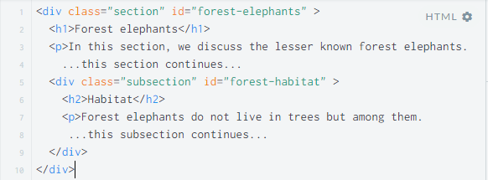
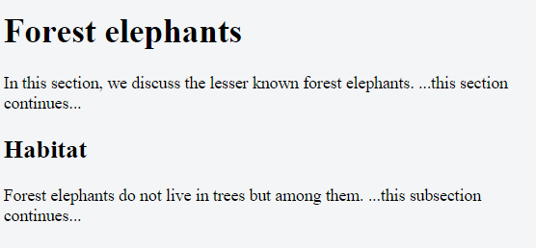
示例1
https://jsfiddle.net/chunchill/9n5qpqde/

Slide 35
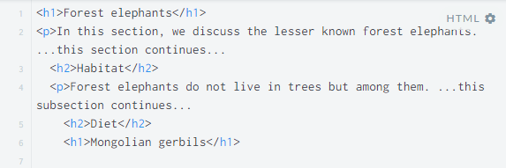
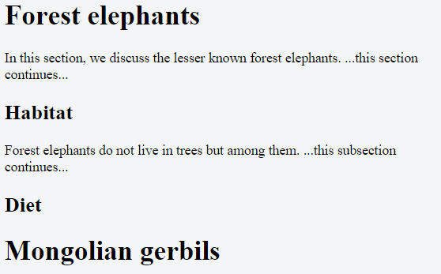
示例2
HTML div元素并不强制性地定义一个章节。一个HTML 标题元素（ HTML Heading Element）的出现就足以意味着新的章节. 因此,
https://jsfiddle.net/chunchill/dk125u8z/

Slide 36
HTML5解决的问题
HTML 4 的文档结构定义和其隐含的大纲算法非常粗糙而且造成了很多问题：
定义语义性章节的<div> 元素的用法,如果没有为class属性赋以特殊的值，使生成自动生成大纲的算法变得不可能 ("一个div元素<div> 是不是大纲的一部分, 定义的是章节还是子章节?" 或者 "该div元素 <div>是仅仅为了样式化?")。换句话说, HTML4规范在章节的定义和章节的范围都不精确。 自动生成大纲是重要的,尤其是在倾向于通过根据文档大纲内容去展示内容的辅助技术（ assistive technology）。 HTML5 在自动生成大纲算法的过程中去掉了div元素（<div>），并新增了一个元素，section元素（<section>）。
合并多个文档是困难的：主文档中包含子文档意味着改变HTML标题元素的级别，以使得文档大纲能够保持下来。 这个已经被HTML5的新的章节元素解决了，因为新引入的元素(<article>, <section>, <nav> 和 <aside>) 总是距离其最近的祖先章节的子章节, 与子文档章节内部的标题没有关系.
HTML4中，所有的章节都是文档大纲中的一部分。但是文档并不总是这样。文档可以包含那些不是大纲的特殊章节, 但是与文档有关的, 就像广告块和解释区域。 HTML5 引入aside元素 <aside>使得这样的节点不会插入到主纲要中。
另外, 因为在 HTML4中任何的部分都是文档大纲的一部分, 没有办法产生与网站相关而不是与文档相关的节段，比如logos,menus,目录或版权信息和法律声明。为了这个目的, HTML5 引入了三个特殊的节段 元素： 包含链接集合的nav元素<nav> , 例如目录, 包含网站相关信息的footer元素<footer> 和header元素 <header> 。

Slide 37
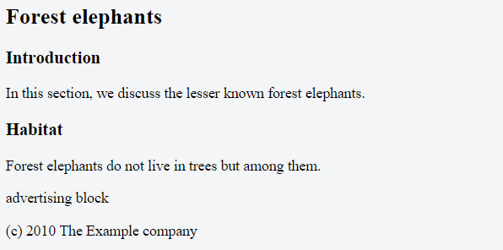
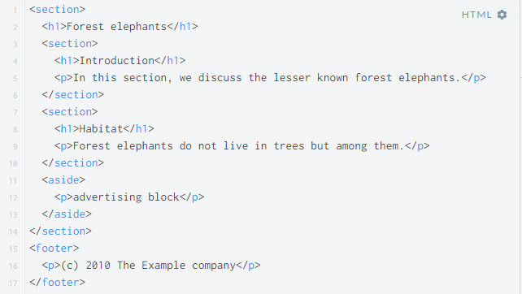
在HTML5中定义章节
https://jsfiddle.net/chunchill/owe7r4z7/
这个HTML片段定义了两个顶级节段，Section和footer, 第一个节段有三个子节段：

Slide 38
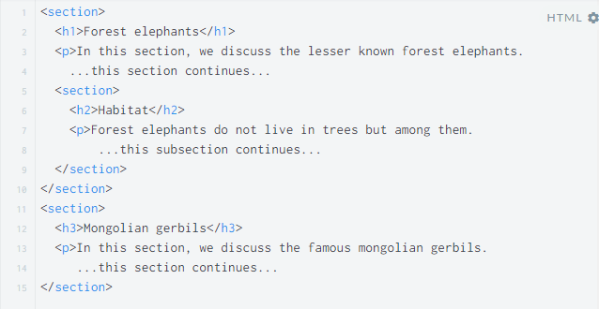
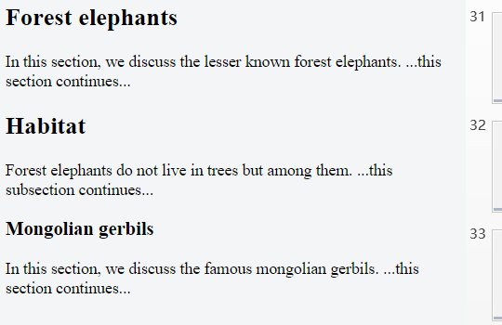
在HTML5中定义标题

Slide 39
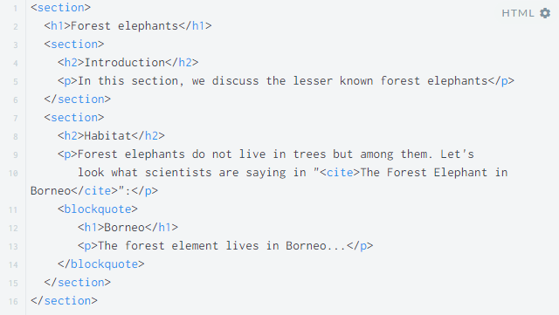
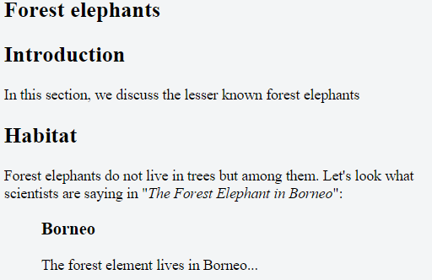
分节根
分节根是一个HTML元素，这个元素可以拥有自己的大纲，但是元素内部的节段和标题对其祖先的大纲没有贡献，与文档的逻辑分节根<body>元素相比，这些元素经常在页面中引入外部内容：<blockquote>, <details>, <fieldset>, <figure> 和<td>。
https://jsfiddle.net/chunchill/fyms9a0q/

Slide 40
大纲之外的节段
HTML5引入了4个新的元素，用来定义那些不属于web文档主要大纲中的节段。
HTML 侧边分节(Section)元素 (<aside>) 定义了这样的节段, 虽然是主要的分节元素, 但并不属于主要的文档流, 就像解释栏或广告栏. aside元素内部有自己的大纲，但并不计入文档大纲中
HTML 导航分节元素 (<nav>) 定义的节段包含了很多导航links。文档中可以有好几个这样的元素，比如文档内部的链接，就像目录，和链接到其他站点的导航links。这些链接并不是主文档流和文档大纲中的一部分 ，并且能够特别让屏幕浏览器和类似的辅助技术从一开始就不渲染该标记里的内容。
HTML 头部分节元素 (<header>) 定义了页面的头部,通常会包含logo和站点名称以及可能有的水平菜单. 尽管名字是header，但是不一定是在页面的开始
HTML 脚部分节元素 (<footer>) 定义了页脚, 通常会包含版权信息和法律声明以及一些其他链接。同样，其不一定是在页面的底部出现

Slide 41
Section元素中的地址和发表时间
文档的作者想要发布一些联系信息，例如作者的名字和地址。HTML4通过<address>元素来表示，HTML5则拓展了这个元素。
一个文档可以由不同作者的不同节段组成。一个从其他作者而不是文档作者写的节段用<article>元素定义。因此， <address> 元素连接到距离最近的<body>或<article> 祖先元素。
同样的，新的HTML5标记 <time>元素，使用pubdate布尔值，表示整个文档的发布时间，分别给文章，与其最近的<body>元素或<article> 元素的祖先元素相关。

Slide 42
Address和发表时间
文档的作者想要发布一些联系信息，例如作者的名字和地址。HTML4通过<address>元素来表示，HTML5则拓展了这个元素。
一个文档可以由不同作者的不同节段组成。一个从其他作者而不是文档作者写的节段用<article>元素定义。因此， <address> 元素连接到距离最近的<body>或<article> 祖先元素。
同样的，新的HTML5标记 <time>元素，使用pubdate布尔值，表示整个文档的发布时间，分别给文章，与其最近的<body>元素或<article> 元素的祖先元素相关。

Slide 43

在不支持HTML5的浏览器器中使用HTML5
Section和Heading元素应该在大部分的不支持HTML5的浏览器中工作。尽管不支持，但不必使用特殊的DOM接口。仅仅只需要一个特殊的CSS样式，因为未知元素默认会样式化为display:inline：

Slide 44
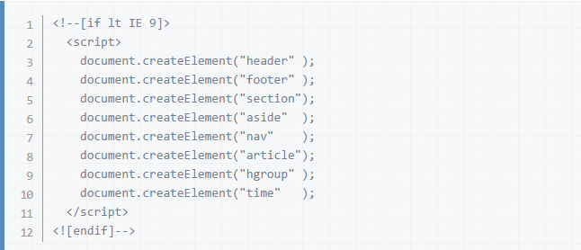
在不支持HTML5的浏览器器中使用HTML5
当然web开发者可以改变上面的样式结构，但是要记住的是在不支持HTML5浏览器中，这些元素默认的样式是与预期的样式是不同的。还要注意的是<time>元素并没有在这些元素中，因为其样式在不支持HTML5和兼容HTML5的浏览器中的表现是相同的。然而这种方法有自己的局限性，因为一些浏览器并不允许样式化不支持的元素。这种情形出现在ie8及ie8以前的浏览器中，需要一个特殊脚本才行：

Slide 45
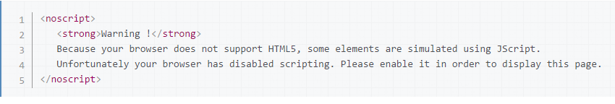
在不支持HTML5的浏览器器中使用HTML5
这段脚本表示，当在ie8（及ie8以前）的情况下，应该允许脚本的运行以合适地展示HTML5分节和标题元素。如果禁用了脚本，则不会显示，可能会出问题因为这些元素定义整个页面的结构。为了预防这种情况，我们需要加上<noscript>标签。

Slide 46
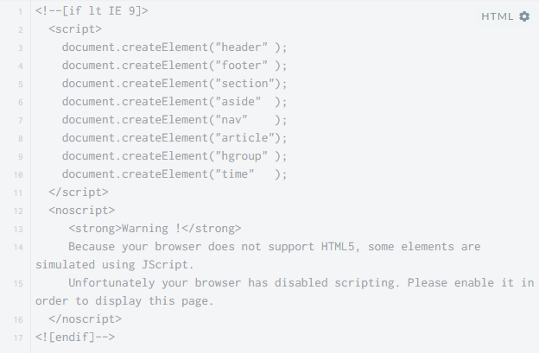
示例6

Slide 47
目录
01
HTML5之概述
02
HTML5之元素概览
03
HTML5之Section & 外观布局概要
04
HTML5之表单
05
HTML5 之多媒体介绍
06
HTML5之绘图
07
HTML5之连通性之Web Sockets和 WebRTC
08
HTML5之性能&集成
09
HTML5之设备访问
Notes:
模板来自于 http://meihua.docer.com/

Slide 48
INPUT元素之Type
color: HTML5 用于指定颜色的控件。
date: HTML5 用于输入日期的控件（年，月，日，不包括时间）。
datetime: HTML5 基于 UTC 时区的日期时间输入控件（时，分，秒及几分之一秒）。
datetime-local: HTML5 用于输入日期时间控件，不包含时区。
email: HTML5 用于编辑 e-mail 的字段。 合适的时候可以使用 :valid 和 :invalid CSS 伪类。
file: 此控件可以让用户选择文件。使用 accept 属性可以定义控件可以选择的文件类型。
hidden：不显示在页面上的控件，但它的值会被提交到服务器。
image: 图片提交按钮。必须使用 src 属性定义图片的来源及使用 alt 定义替代文本。还可以使用 height 和 width 属性以像素为单位定义图片的大小。
month: HTML5 用于输入年月的控件，不带时区。
number: HTML5 用于输入浮点数的控件。
password：一个值被遮盖的单行文本字段。使用 maxlength 指定可以输入的值的最大长度 。

Slide 49
INPUT元素之Type(续)
radio：单选按钮。必须使用 value 属性定义此控件被提交时的值。使用checked 必须指示控件是否缺省被选择。在同一个”单选按钮组“中，所有单选按钮的 name 属性使用同一个值； 一个单选按钮组中是，同一时间只有一个单选按钮可以被选择。
range: HTML5 用于输入不精确值控件。如果未指定相应的属性，控件使用如下缺省值：
min: 0
max: 100
value: min + (max-min)/2, 或 min 当 max 小于 min 时
step: 1
reset: 用于将表单所内容设置为缺省值的按钮。
search: HTML5用于输入搜索字符串的单行文本字段。换行会被从输入的值中自动移除。
submit: 提交表单按钮。
tel: HTML5 用于输入电话号码的控件；换行会被自动从输入的值中移除A,，but no other syntax is enforced。可以使用属性，比如 pattern 和 maxlength 来约束控件输入的值。恰当的时候，可以应用 :valid 和 :invalid CSS 伪类。
text: 单行字段；换行会将自动从输入的值中移除。
time: HTML5 用于输入不含时区的时间控件。
url: HTML5 用于编辑URL的字段。 The user may enter a blank or invalid address. 换行会被自动从输入值中移队。可以使用如：pattern 和 maxlength 样的属性来约束输入的值。 恰当的时候使可以应用 :valid 和 :invalid CSS 伪类。
week: HTML5 用于输入一个由星期-年组成的日期，日期不包括时区。

Slide 50
FORM元素
<form> 元素有了一个新特性：
novalidate：设置了该特性不会在表单提交之前对其进行验证

Slide 51
约束验证的 HTML 语法
<input>, <select>， 和 <textarea> 元素上的 required 特性，指定必须提供该元素的值。(在 <input> 元素上， required 只能与特定的 type 特性值结合起来生效。)
<input> 元素上的 pattern 特性用于限定元素值必须匹配一个特定的正则表达式。
<input> 元素上的 min 与 max 特性限定了能够输入元素的最大与最小值。
<input> 元素的 step 特性(与 min 与 max 特性结合使用) 限定了输入值的间隔。如果一个值与允许值的梯级不相符，则它无法通过验证。
<input> 与 <textarea> 元素的 maxlength 特性限制了用户能够输入的最大字符数(在 Unicode 代码点内)。
type 的 url 与 email 值分别用于限制输入值是否为有效的 URL 或电子邮件地址。
此外，若要阻止对表单进行约束验证，你可以在 <form> 上设置 novalidate 特性，或在 <button> 与 <input> 元素(当 type 是 submit 或 image)上设

Slide 52
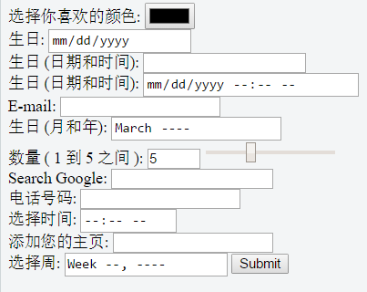
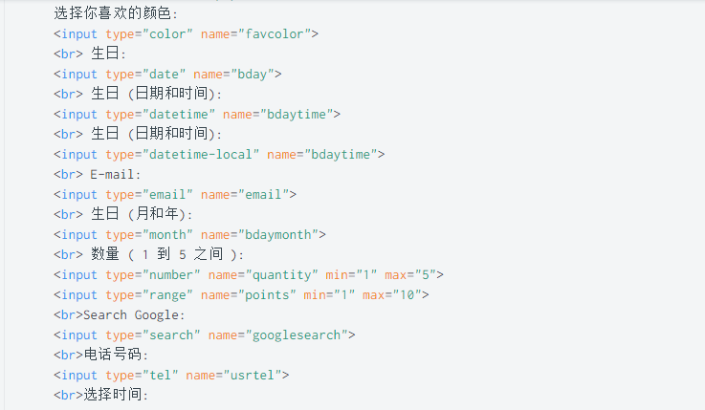
示例7
https://jsfiddle.net/chunchill/cbwzL9eu/

Slide 53
目录
01
HTML5之概述
02
HTML5之元素概览
03
HTML5之Section & 外观布局概要
04
HTML5之表单
05
HTML5 之多媒体介绍
06
HTML5之绘图
07
HTML5之连通性之Web Sockets和 WebRTC
08
HTML5之性能&集成
09
HTML5之设备访问
Notes:
模板来自于 http://meihua.docer.com/

Slide 54
嵌入媒体
Video标签
属性 | 值 | 描述
autoplay | autoplay | 如果出现该属性，则视频在就绪后马上播放。
controls | controls | 如果出现该属性，则向用户显示控件，比如播放按钮。
height | pixels | 设置视频播放器的高度。
loop | loop | 如果出现该属性，则当媒介文件完成播放后再次开始播放。
preload | preload | 如果出现该属性，则视频在页面加载时进行加载，并预备播放。 如果使用 "autoplay"，则忽略该属性。
src | url | 要播放的视频的 URL。
width | pixels | 设置视频播放器的宽度。

Slide 55
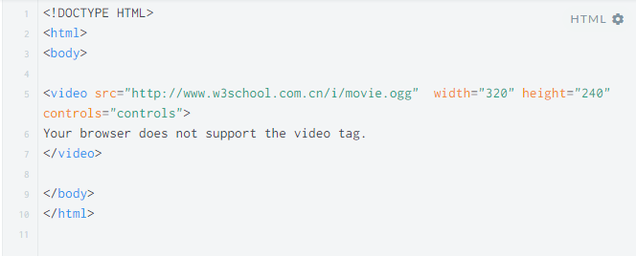
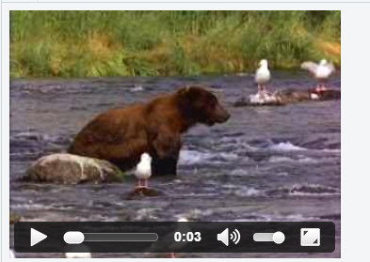
示例8
https://jsfiddle.net/chunchill/nv2p48p8/

Slide 56
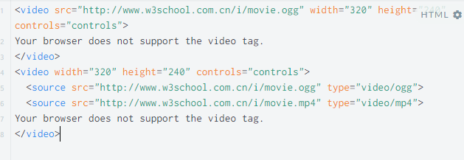
示例9
https://jsfiddle.net/chunchill/mge5yqqk/

Slide 57
嵌入媒体
Video的Dom控制
属性 | 值 | 描述
autoplay | autoplay | 如果出现该属性，则视频在就绪后马上播放。
controls | controls | 如果出现该属性，则向用户显示控件，比如播放按钮。
height | pixels | 设置视频播放器的高度。
loop | loop | 如果出现该属性，则当媒介文件完成播放后再次开始播放。
preload | preload | 如果出现该属性，则视频在页面加载时进行加载，并预备播放。 如果使用 "autoplay"，则忽略该属性。
src | url | 要播放的视频的 URL。
width | pixels | 设置视频播放器的宽度。

Slide 58
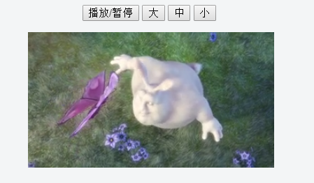
示例9.1
控制Vedio的示例：
https://jsfiddle.net/chunchill/kf5kte8n/

Slide 59
嵌入媒体
Audio标签
属性 | 值 | 描述
autoplay | autoplay | 如果出现该属性，则音频在就绪后马上播放。
controls | controls | 如果出现该属性，则向用户显示控件，比如播放按钮。
loop | loop | 如果出现该属性，则每当音频结束时重新开始播放。
preload | preload | 如果出现该属性，则音频在页面加载时进行加载，并预备播放。 如果使用 "autoplay"，则忽略该属性。
src | url | 要播放的音频的 URL。

Slide 60
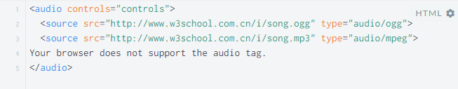

示例10
https://jsfiddle.net/chunchill/sho8jvyy/

Slide 61
目录
01
HTML5之概述
02
HTML5之元素概览
03
HTML5之Section & 外观布局概要
04
HTML5之表单
05
HTML5 之多媒体介绍
06
HTML5之绘图
07
HTML5之连通性之Web Sockets和 WebRTC
08
HTML5之性能&集成
09
HTML5之设备访问
Notes:
模板来自于 http://meihua.docer.com/

Slide 62
Canvas
什么是 Canvas？
HTML5 的 canvas 元素使用 JavaScript 在网页上绘制图像。
画布是一个矩形区域，您可以控制其每一像素。
canvas 拥有多种绘制路径、矩形、圆形、字符以及添加图像的方法。

Slide 63

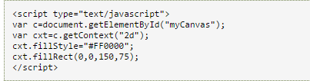
创建 Canvas 元素

Slide 64
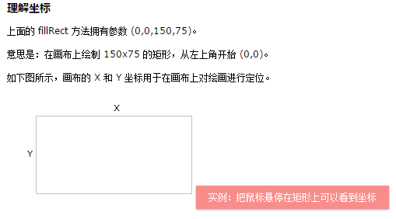
理解坐标
https://jsfiddle.net/chunchill/es2c1vw2/

Slide 65
HTML5 内联 SVG
什么是SVG？
SVG 指可伸缩矢量图形 (Scalable Vector Graphics)
SVG 用于定义用于网络的基于矢量的图形
SVG 使用 XML 格式定义图形
SVG 图像在放大或改变尺寸的情况下其图形质量不会有损失
SVG 是万维网联盟的标准

Slide 66
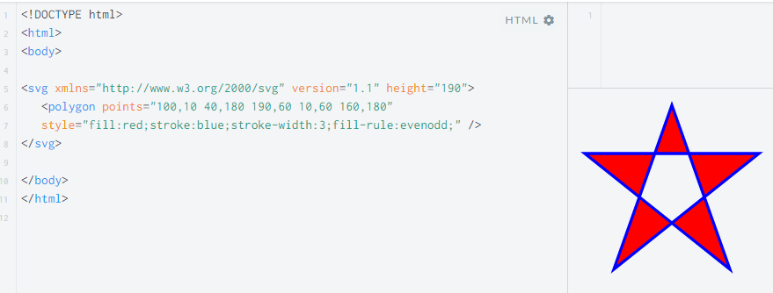
示例12
把 SVG 直接嵌入 HTML 页面
https://jsfiddle.net/chunchill/078hwu0n/

Slide 67
HTML 5 Canvas vs. SVG
SVG
SVG 是一种使用 XML 描述 2D 图形的语言。
SVG 基于 XML，这意味着 SVG DOM 中的每个元素都是可用的。您可以为某个元素附加 JavaScript 事件处理器。
在 SVG 中，每个被绘制的图形均被视为对象。如果 SVG 对象的属性发生变化，那么浏览器能够自动重现图形。
Canvas
Canvas 通过 JavaScript 来绘制 2D 图形。
Canvas 是逐像素进行渲染的。
在 canvas 中，一旦图形被绘制完成，它就不会继续得到浏览器的关注。如果其位置发生变化，那么整个场景也需要重新绘制，包括任何或许已被图形覆盖的对象。

Slide 68
SVG和Canvas比较
Canvas
依赖分辨率
不支持事件处理器
弱的文本渲染能力
能够以 .png 或 .jpg 格式保存结果图像
最适合图像密集型的游戏，其中的许多对象会被频繁重绘
SVG
不依赖分辨率
支持事件处理器
最适合带有大型渲染区域的应用程序（比如谷歌地图）
复杂度高会减慢渲染速度（任何过度使用 DOM 的应用都不快）
不适合游戏应用

Slide 69
目录
01
HTML5之概述
02
HTML5之元素概览
03
HTML5之Section & 外观布局概要
04
HTML5之表单
05
HTML5 之多媒体介绍
06
HTML5之绘图
07
HTML5之连通性之Web Sockets和 WebRTC
08
HTML5之性能&集成
09
HTML5之设备访问
Notes:
模板来自于 http://meihua.docer.com/

Slide 70
HTML 5 Web Workers
web worker 是运行在后台的 JavaScript，不会影响页面的性能。
什么是 Web Worker？
当在 HTML 页面中执行脚本时，页面的状态是不可响应的，直到脚本已完成。
web worker 是运行在后台的 JavaScript，独立于其他脚本，不会影响页面的性能。您可以继续做任何愿意做的事情：点击、选取内容等等，而此时 web worker 在后台运行。

Slide 71
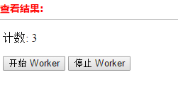
示例13
http://www.w3school.com.cn/tiy/t.asp?f=html5_webworker

Slide 72
HTML 5 服务器发送事件
HTML5 服务器发送事件（server-sent event）允许网页获得来自服务器的更新。
Server-Sent 事件 - 单向消息传递
Server-Sent 事件指的是网页自动获取来自服务器的更新。
以前也可能做到这一点，前提是网页不得不询问是否有可用的更新。通过服务器发送事件，更新能够自动到达。
例子：Facebook/Twitter 更新、估价更新、新的博文、赛事结果等。

Slide 73
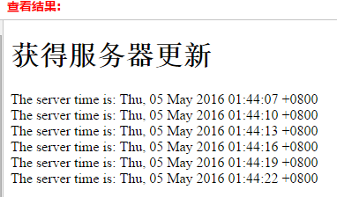
示例14
http://www.w3school.com.cn/tiy/t.asp?f=html5_sse

Slide 74
WebRTC
本节内容提供相关示例，不具体深入：
https://www.webrtc-experiment.com/
https://www.webrtc-experiment.com/RecordRTC/
http://jsfiddle.net/artwl/QKPSt/?utm_source=website&utm_medium=embed&utm_campaign=QKPSt

Slide 75
WebRTC
WebRTC是“网络实时通信”（Web Real Time Communication）的缩写，它主要用来让浏览器实时获取和交换视频、音频和数据。
WebRTC共分三个API。
MediaStream（又称getUserMedia）
RTCPeerConnection
RTCDataChannel
getUserMedia:getUserMedia主要用于获取视频和音频信息，后两个API用于浏览器之间的数据交换

Slide 76
目录
01
HTML5之概述
02
HTML5之元素概览
03
HTML5之Section & 外观布局概要
04
HTML5之表单
05
HTML5 之多媒体介绍
06
HTML5之绘图
07
HTML5之连通性之Web Sockets和 WebRTC
08
HTML5之性能&集成
09
HTML5之设备访问
Notes:
模板来自于 http://meihua.docer.com/

Slide 77
跳过本章节….
跳过本章节….

Slide 78
目录
01
HTML5之概述
02
HTML5之元素概览
03
HTML5之Section & 外观布局概要
04
HTML5之表单
05
HTML5 之多媒体介绍
06
HTML5之绘图
07
HTML5之连通性之Web Sockets和 WebRTC
08
HTML5之性能&集成
09
HTML5之设备访问
Notes:
模板来自于 http://meihua.docer.com/

Slide 79
使用摄像头API
你可以使用手机的摄像头拍到的照片发送给当前网页.这些操作主要是通过一个input元素来实现的,其中该元素的type属性必须为"file",accept属性要允许图片格式,这样才能知道这个文件选择框是用来选择图片的.,完整的HTML结构看起来是这样的:
当用户激活这个HTML元素的时候,系统会呈现给用户一个选择界面,其中一个选项是选择本地的图片文件,另一个选项是要通过摄像头直接 拍摄照片作为所选文件.如果用户选择了摄像头,则会进入手机的拍照模式.拍照结束后,,用户可以选择确定还是放弃.如果接受了,则该照片会作为所选文件发 送给那个<input type="file">元素,同时触发该元素的onchange事件.

Slide 80
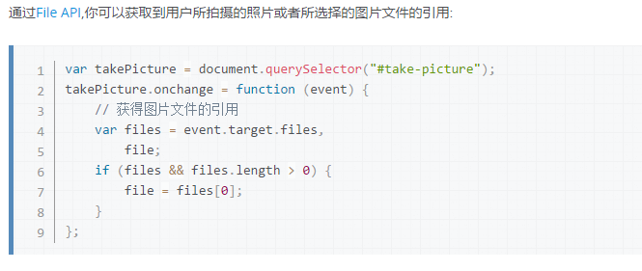
获取到所拍摄照片的引用

Slide 81
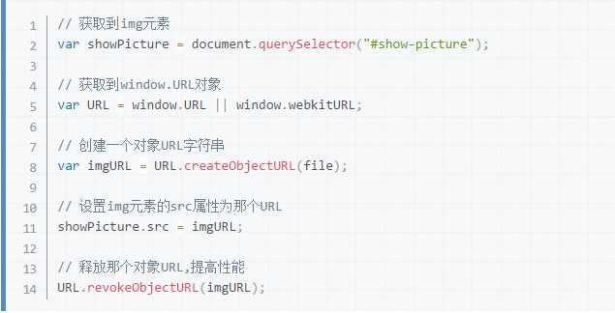
在网页中展示图片

Slide 82
示例15
请在安卓手机上访问：
https://jsfiddle.net/chunchill/00dh8wzr/

Slide 83
触摸事件
平面
对触摸敏感的平面.可能是屏幕或者触控板.
触摸点
平面上的一个接触点. 有可能是手指 (或者 肘部, 耳朵, 鼻子, 或任何东西, 不过大多数情况下是手指) 或者触摸笔.
接口
TouchEvent:代表当触摸行为在平面上变化的时候发生的事件.
Touch:代表用户与触摸平面间的一个接触点.
TouchList:代表一系列的Touch; 一般在用户多个手指同时接触触控平面时使用这个接口.
DocumentTouch:包含了一些创建 Touch对象与TouchList对象的便捷方法.

Slide 84
示例16
请在手机上测试
https://jsfiddle.net/chunchill/gw6nrqgs/

Slide 85

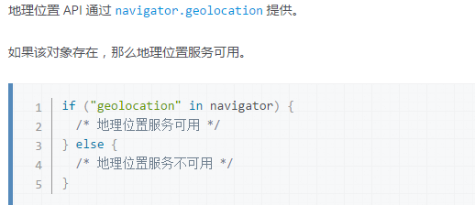

使用地理位置定位
geolocation 对象
获取当前定位
监视定位

Slide 86
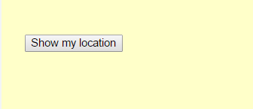
示例17
https://jsfiddle.net/chunchill/7tyxwcmj/

Slide 87
相关学习资源
Mozilla 官网学习资源
W3CSchool
http://html5demos.com/
http://www.runoob.com/html/html5-intro.html
http://html5up.net/

